Slide 1


La questione energetica italiana
(e non solo…)
Alberto Rotondi
Università di Pavia
http://www.pv.infn.it/~rotondi/
Produrre l’energia che ci serve
senza esaurire le fonti
a costi ragionevoli
senza inquinare l’ambiente

Slide 2
Disclaimer……
Vi illustrerò il punto di vista di un fisico non coinvolto direttamente nelle questioni energetiche
La fisica ha il pregio di delimitare gli aspetti generali entro i quali svolgere una analisi corretta
Questo tentativo verrà fatto questa sera

Slide 3

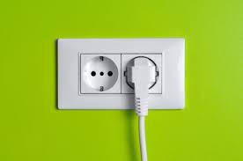
Movimento
calore
luce
accumulo
20-60%
100%
Energia

Slide 4

kW e kWh
Litri al secondo -> kW (= 1000 J/s)
Litri raccolti -> kWh (= 3.6 milioni di J)
1 kWh circa 0.2 €
Quanta acqua?
Ad esempio, 2 kW per 3 ore = 6 kWh
1.2 €

Slide 5
La filastrocca dei Multipli
kilo-Mega-Giga-Tera
Potenza installata energia consumata
kilo Watt kW 1 000 Watt kiloWatthora kWh
MegaWatt MW 1 000 kW MegaWatthora MWh
GigaWatt GW 1 000 Mw GigaWatthora GWh
TeraWatt TW 1 000 GW TeraWatthora TWh
kW kWh, kWe kWhe, kWt, kWht, kWp
Il debito italiano: 2 TeraEuro

Slide 6




POTENZA/ENERGIA
100 Watt
2.4 kWh al giorno
0.55 Euro
0.7 kg di pane
1 Watt
70.000 Watt
70 kW (100 CV)
3.000 Watt
3 kWe
30 kWt
55 milioni di kWe
55 GW (2%)
300 TWhe all’anno
2500 GWe

Slide 7
1 kWh
1/60 g di uranio naturale
90 g di benzina
120 g di carbone
95 litri di gas
7 kg di batteria al litio, 25 kg di batteria al Pb
oppure
8 m² pannelli solari 1 ora col sole a picco
0.5 kg di legno secco
Un anno di granoturco (biomassa) di 1/6 m²
Vento a 36 km/h su 5 m² di superficie per 1 ora
6 litri/s di caduta d’acqua da 20 m per 1 ora
sostituire 3 lampade a incandescenza da 40 watt con 3 lampade a led per 9 ore

Slide 8
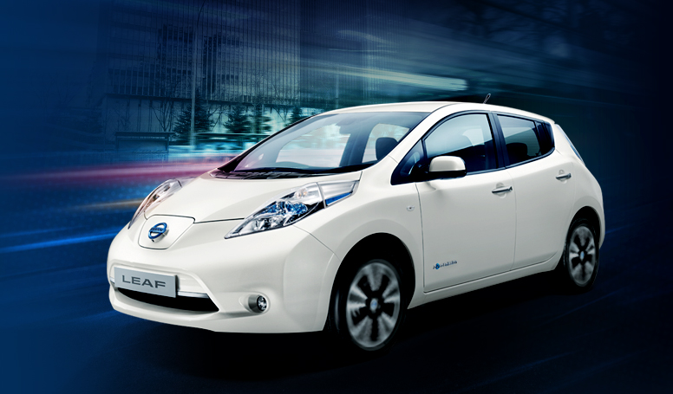
Se vado in auto per 1 ora a metà potenza (35 kW)
consumo 35 kWh (9 kWh per la trazione), cioè
90g x 35 = 3150 g di petrolio (benzina)
Circa 3.5 litri di benzina
oppure 70 kg di batterie al litio
oppure 230 kg di batterie al Piombo
Ricarica 8 ore (3 kw x 8 h)
Ricarica rapida: ½ ora
Autonomia max 199 km
Costo 25.000 -> 18.000 Eu
Noleggio batterie: 100 Eu/mese
Consumo: 150 Wh/km
Pieno: 24 kWh (5 €)
200 kg di batterie al litio
NISSAN LEAF

Slide 9

La torta energetica italiana
2100 TWh
30%
30%
40%
25%
15%
Persa kWht
Immessa in rete
kWhe
Consumi el. x 6.7 = consumi totali

Slide 10
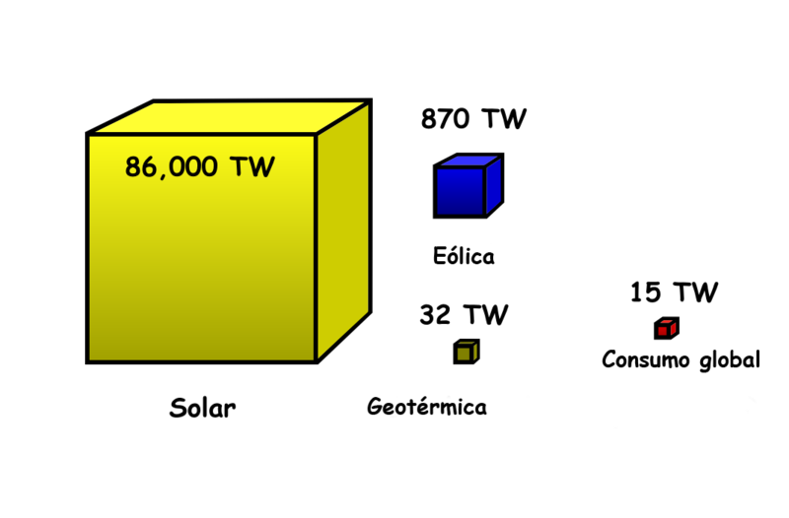

Potenza TOTALE
eolica
17 miliardi di kW
17 TW
44 TW
umanità:
Potenza totale
geotermica
Solare

Slide 11
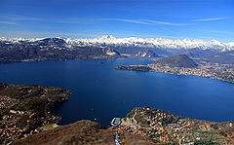
1 Mtep = 11.6 TWh = 4.5 TWhe
Il lago Maggiore si trova ad un'altezza di circa 193 m s.l.m., la sua superficie è di 212 km² di cui circa l'80% è situata in territorio italiano e il rimanente 20% in territorio svizzero. Ha un perimetro di 170 km e una lunghezza di 54 km (la maggiore tra i laghi italiani); la larghezza massima è di 10 km e quella media di 3,9 km. Il volume d'acqua contenuto è pari a 37,5 km³ di acqua
17 TW 150.000 TWh
Prosciugato in tre anni

Slide 12
Italia (2%) 240 GW 2100 TWh = 180 Mtep
World 15.000 GW 130.000 TWh= 10.400 MTep
280 MLD, 19% del PIL
Italia = 180 Mtep
Consumo reale
Idrocarburi (oil+gas)
135 Mtep
Riserve accertate
120 (700) Mtep
Autonomia: 5 anni
1 km
200 m
1 km
Lago Maggiore
prosciugato in 170 anni

Slide 13
fonte | Watt/m2 potenza elettrica Prodotta** | Costo^^ €/MWhe Al 2020 | note
petrolio | 1000-10000 | 130-150 | Stabile
carbone | 1000-10000 | 85 | Stabile
gas | -------- | 55-85 | Stabile
biomassa | < 1 | 90 | Stabile
vento | 3-30 | 70-140 | intermittente
Fotovolt. (15%) | 18-30 | 210 | intermittente
Solare termico | 8-35 | 200 | quasi stabile
idroelettrico | 10-50 | 70-140 | Stabile
nucleare | -------- | 80-100 | stabile
geotermico | 0.1 | 40-150 | Stabile nel breve p.
^^ EU official site https://odin.jrc.ec.europa.eu/SETIS/SETIS1.html#
Con 20€/ton di CO2 tax

Slide 14
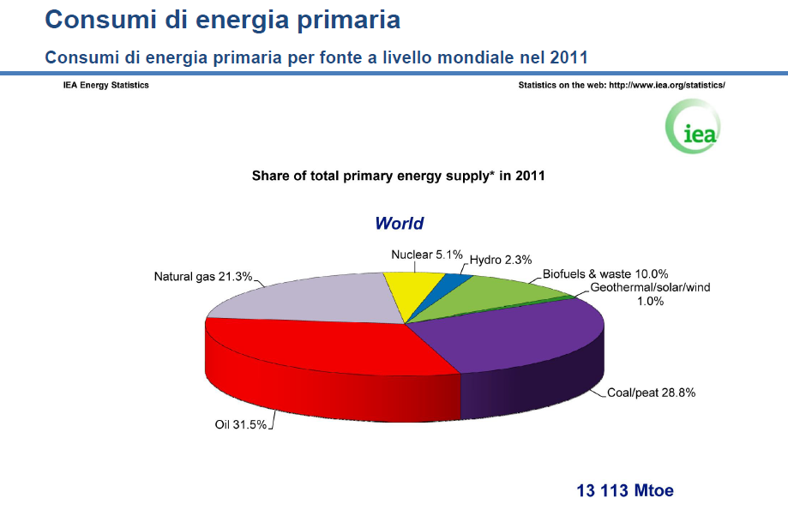
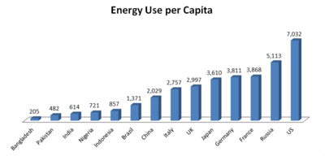
150 000 TWh

Slide 15
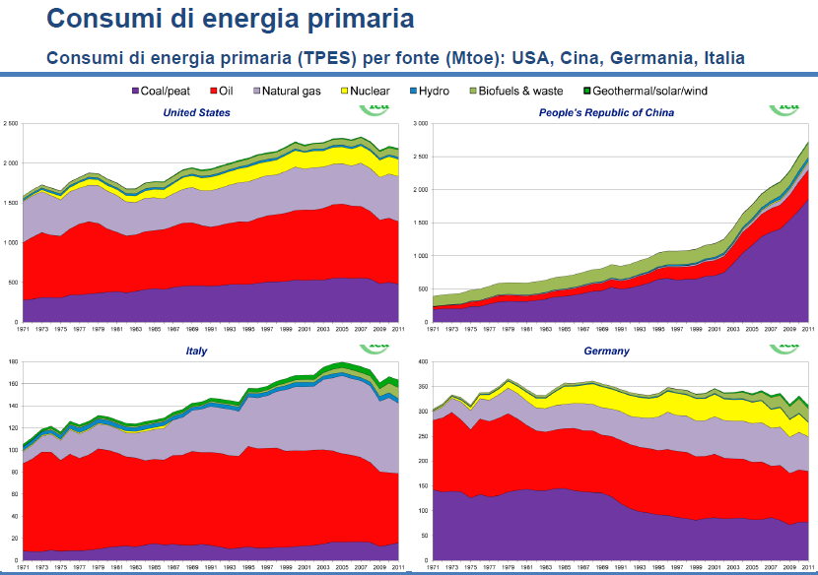
USA
CINA
25 000 TWh
30 000 TWh
ITALIA
4 100 TWh
GERMANIA
2 000 TWh

Slide 16

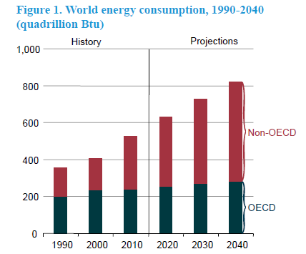
OECD: (OCSE)
Tutti i paesi industrializzati
Tranne
CINA, INDIA, BRASILE…..
I paesi non OCSE
raddoppieranno i consumi
nei prossimi 30 anni
Tasso medio di sviluppo 2.5%

Slide 17
Combustibili
fossili
alta densità energetica
facile produzione
facile trasporto
possibili usi molto differenti
Nessuna altra sorgente può competere !!!!!

Slide 18
Riserve di combustibili fossili
disponibili tC02/ riserve consumo durata GWh note annuale (anni)
Carbone 910 950 6,2 150
(G ton)
Petrolio 1,100 750 2,600 30 90
(mld di barili) 3,200* 190**
Gas 185.000 550 2.815 70
(mld mc) 650.000* 250**
Riserve da scisti bituminosi (wikipedia)
** riserve da giacimenti e scisti bituminosi
Source: L. Maugeri Con tutta l’energia possibile Sperling Kupfer 2008

Slide 19
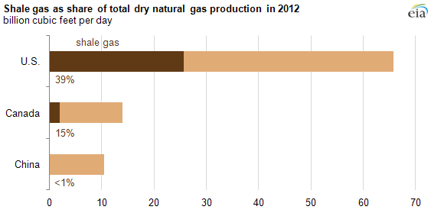

Slide 20
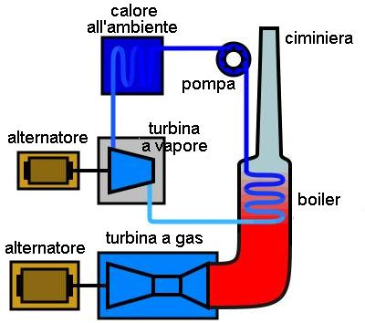
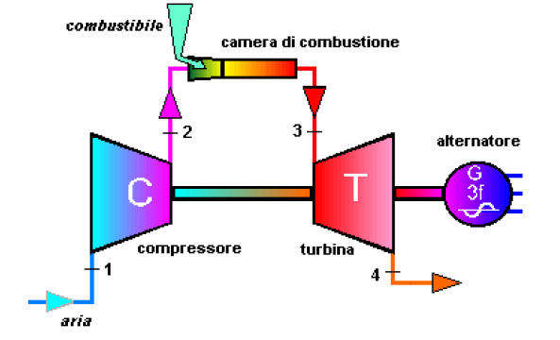
500
gradi
Centrali a gas a ciclo combinato
Rendimento circa 60%

Slide 21
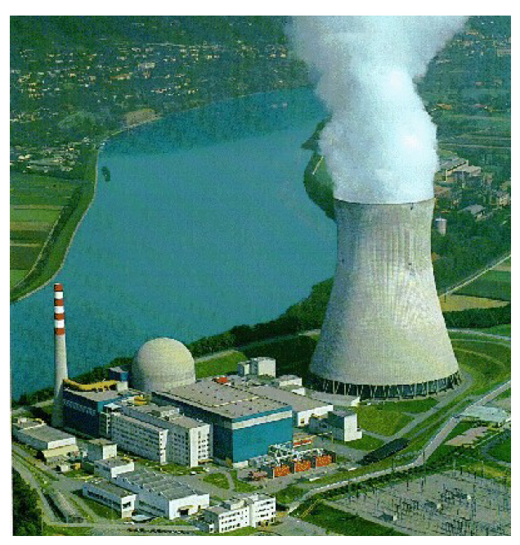
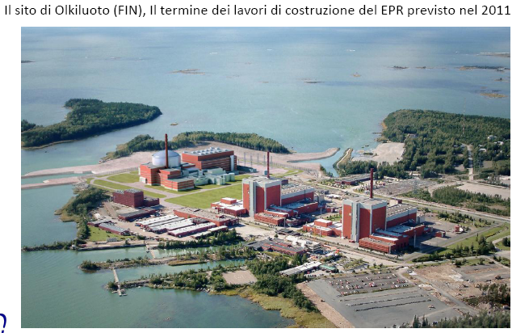
Il Nucleare

Slide 22
filiera acqua naturale uranio arricchito

Slide 23
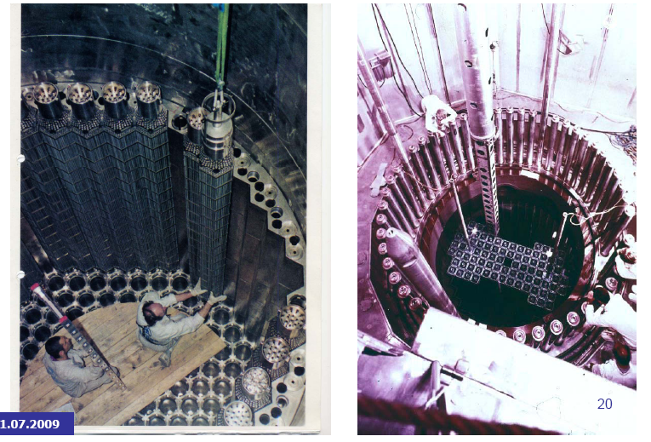

Slide 24
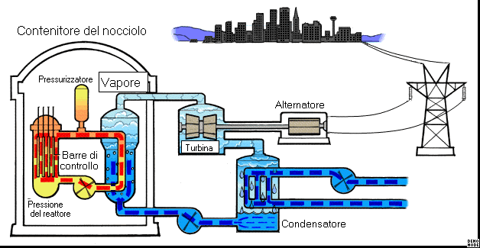
1/3
2/3

Slide 25
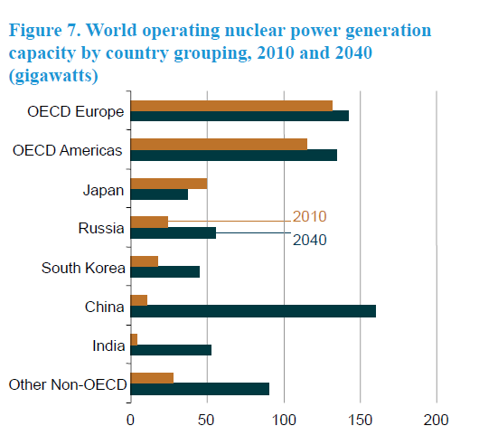
Costi
Sicurezza
Scorie
Proliferazione

Slide 26
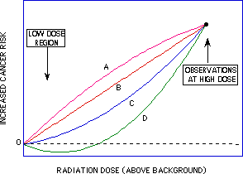
Effetti delle radiazioni: un problema aperto
?
3 mSv
100 mSv
3000 mSv

Slide 27
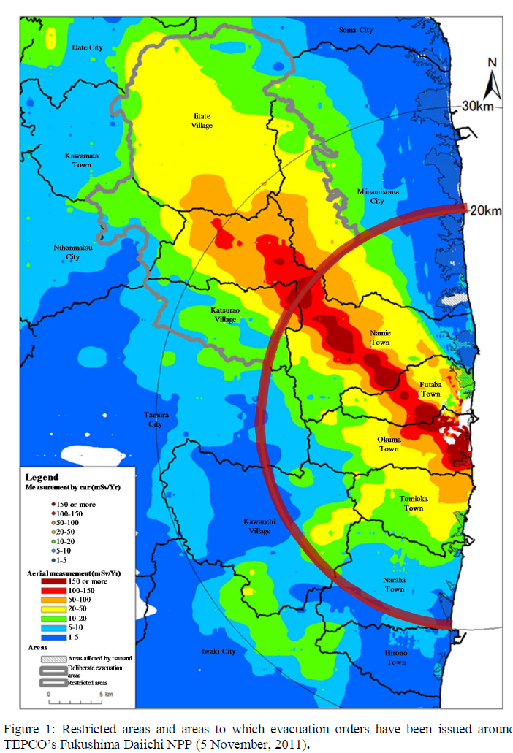

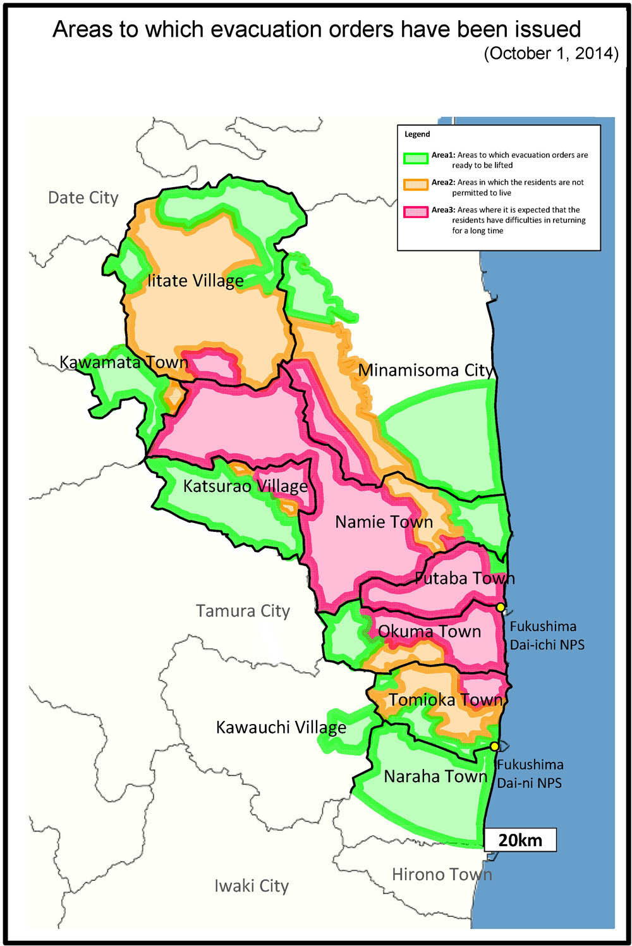
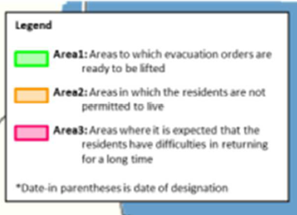
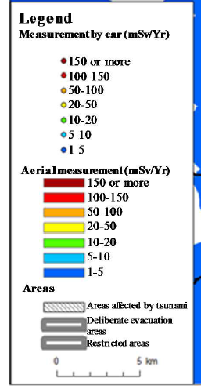

Slide 28
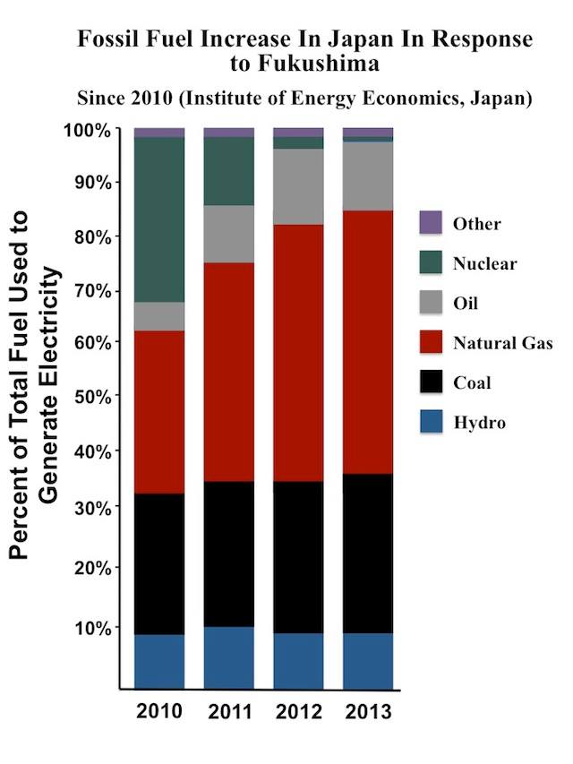

Slide 29
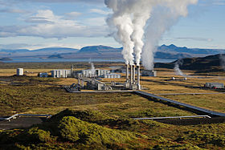
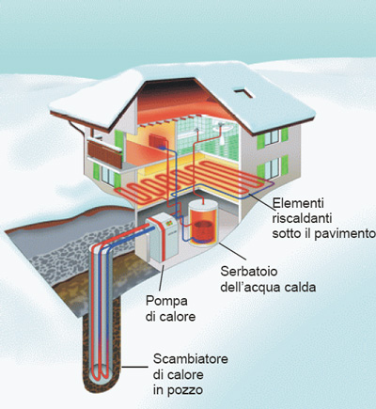
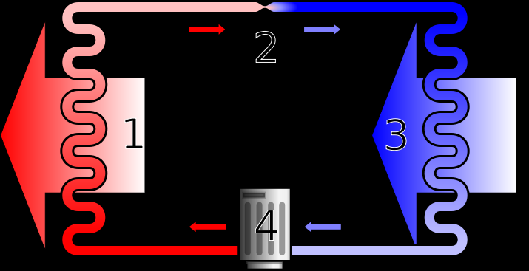
Energia geotermica
Vapore ed elettricità
Pompe di calore

Slide 30
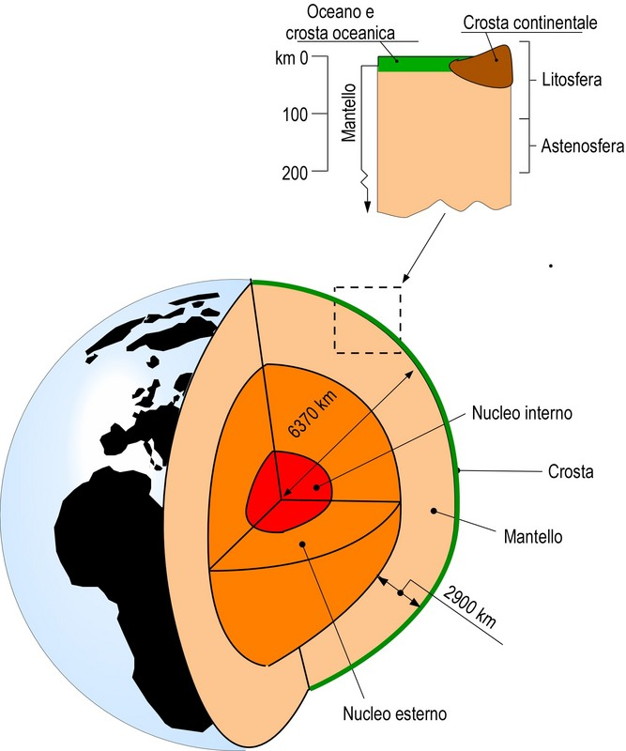
Calore da
decadimento
radioattivo !
crosta + mantello:
70%
Stime mondiali
22.000 TWh/anno
0.1 W/m²

Slide 32
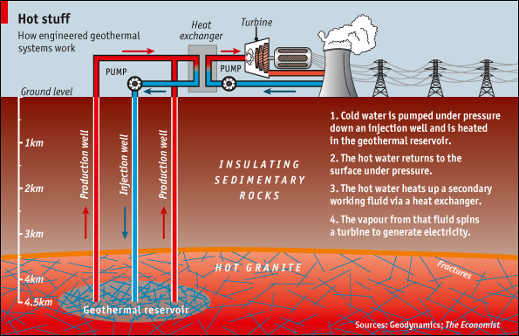

Slide 33
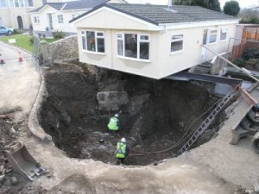
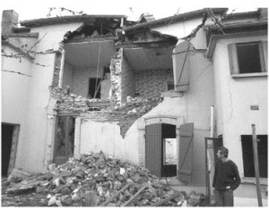
Sink Hole Caused by Geothermal Drilling
TSubsidence Caused by Geothermal
Drilling in France

Slide 34
Le incognite del geotermico
Negli impianti a vapore diretto c’è possibilità di gravi
fenomeni di inquinamento locale. Questi siti non sono molti
Negli impianti con fluidi secondari ci sono grandi
incertezze di progetto e costi, e si notano fenomeni di
«esaurimento» dei campi
In molti campi geotermici si sono avuti
fenomeni geologici (terremoti, subsidenze) anche gravi
La tecnologia del geotermico competitivo è
ancora da sviluppare
Per questi motivi il contributo reale del geotermico
nei prossimi 20-40 anni risulta ancora incerto
(ora è lo 0.5% delle produzione elettrica mondiale e
il 2% di quella italiana)

Slide 35
Le rinnovabili
Energia rinnovabile (WIKI): Con il termine energie rinnovabili si intendono le forme di energia prodotte da fonti di energia derivanti da particolari risorse naturali che per loro caratteristica intrinseca si rigenerano almeno alla stessa velocità con cui vengono consumate o non sono "esauribili" nella scala dei tempi di "ere geologiche" e, per estensione, il cui utilizzo non pregiudica le stesse risorse naturali per le generazioni future.
Le rinnovabili risolvono tre problemi:
esaurimento delle fonti
inquinamento dell’aria
emissioni di CO2

Slide 36
Domenica 23 febbraio 2014: un amico a Xian, l’antica capitale cinese,
mi manda questo mail:
Le autorità hanno chiesto alle scuole di non far fare attività di ginnastica all'aperto. Oggi pomeriggio pensavamo di fare una passeggiata sulle vecchie mura della città, ma ci stiamo ancora chiedendo se uscire o no. Solo nel tragitto in taxi dall'aeroporto all'albergo abbiamo accumulato in bocca un sapore amaro che non augura nulla di buono. Dalla finestra dell'albergo si vede solo latte… Abbiamo anche l'impressione che ci sia un velo bianco sulle automobili e tutti gli oggetti. Per fortuna ripartiamo martedì. Ma anche da Pechino, dove andremo, le notizie non sono buone. Purtroppo il tempo è buono, non piove, e questo favorisce l'accumulo dello smog.

Slide 37
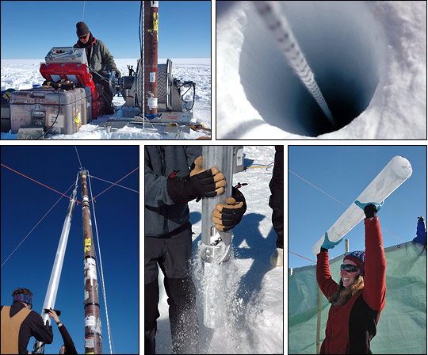
Il nostro passato…4 km di ghiaccio,
1 milione di anni

Slide 38

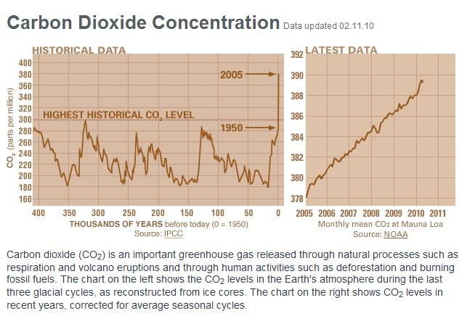
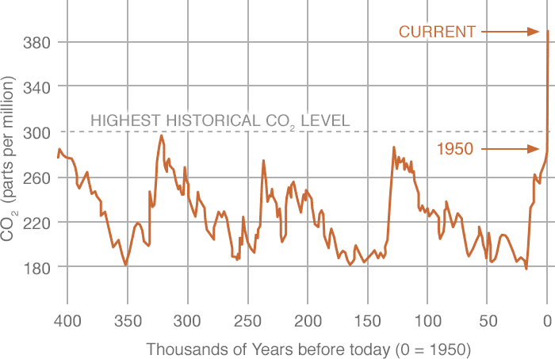
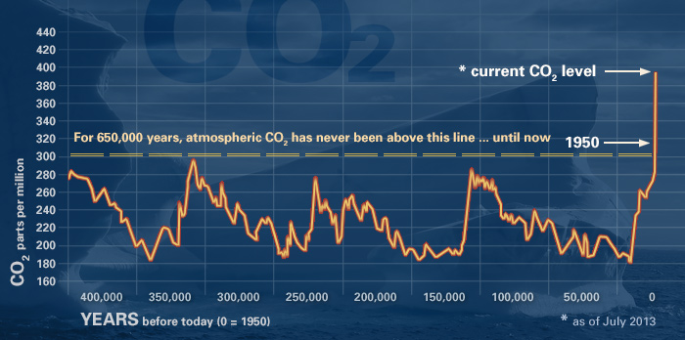
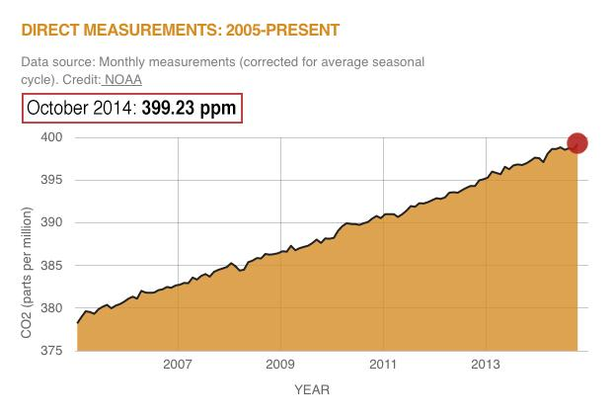
Il fatto cruciale: questi sono dati
Le bolle d’aria antartiche conservano I valori di 800,000-anni dei livelli di CO2, che sono naturalmente variati da 180 a circa 280 parti per milione. Da quando l’uomo ha cominciato a bruciare grandi quantità di carbone e petrolio nel 19mo secolo, le concentrazioni sono salite a 315 parti per milione nel 1958 (da quando sono cominciate le misurazioni antartiche di CO2) a 380 parti per milione nel 2007. (NASA graph by Robert Simmon, based on data from Keeling et al., 2008.)

Slide 39
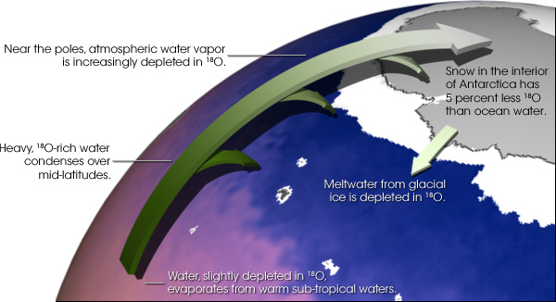
Le temperature
http://earthobservatory.nasa.gov/Features/Paleoclimatology
I paleontologi usano i rapporti dell’ossigeno dell’acqua intrappolata dai ghiacci per misurare le temperature e le precipitazioni passate.
Nei ghiacci polari, la misura è relativamente semplice: meno ossigeno pesante nel ghiaccio significa che le temperature erano più fredde.

Slide 40
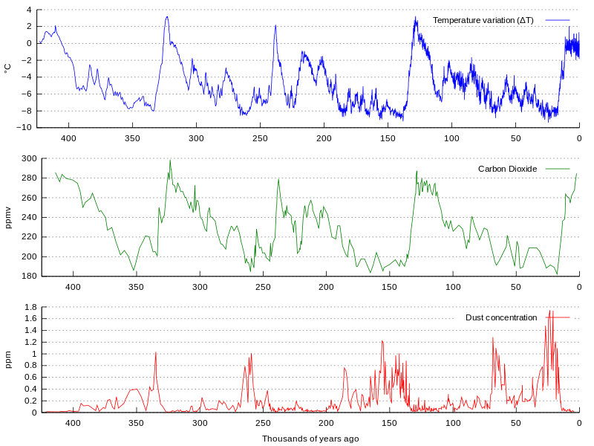
TEMPERATURA
Homo
sapiens
CO2
POLVERI
MIGLIAIA DI ANNI

Slide 41
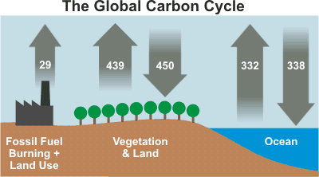
Natura 439 + 332 - 450 - 338 = - 17 Gton
Figure 1: Ciclo del Carbonio. I numeri rappresentano gli scambi di CO2 in gigaton (miliardi di tonnellate)
http://www.ipcc.ch/ipccreports/ar4-wg1.htm

Slide 42

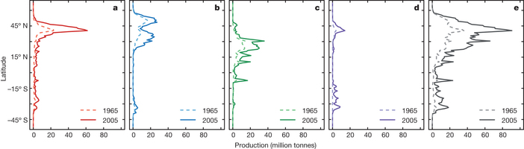
Natura 439 + 332 - 450 - 338 = - 17
Uomo = + 30
Bilancio = +13 (43%, + 2 ppmv/year)
Anche se i dati fossero un po’ imprecisi, comunque il risultato finale è giusto perché è misurato!
A questo punto non è importante sapere chi è il responsabile di queste 13 Gton/anno circa, è importante, di questo eccesso di CO2, sapere:
che conseguenze avrà e
2) se l’uomo può intervenire per modificarlo
Nature 439 + 332 - 450 - 338 = - 17

Slide 43
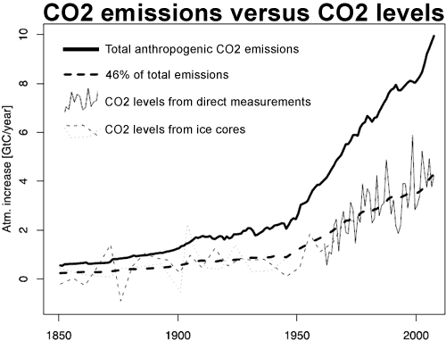
37
30
22
CO2 15
7
0
10 GTon CO2
10 Gtons = 100 laghi di Garda all’anno in atmosfera;
se questo volume occupasse tutta l’Italia, avrebbe una altezza di 16 metri
CO2 totale in atmosfera: 2600 Gton.
Incremento annuo: 10 -12 Gton CO2

Slide 44
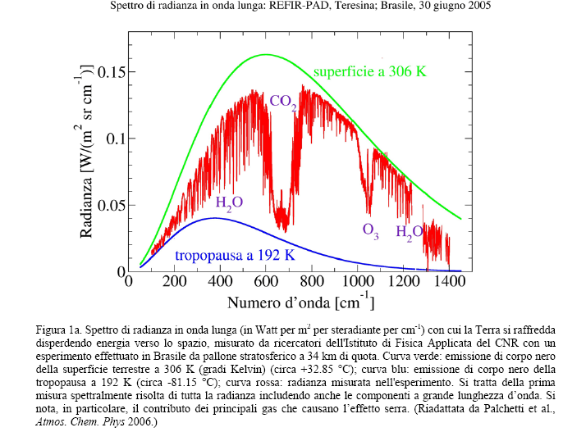

Slide 45
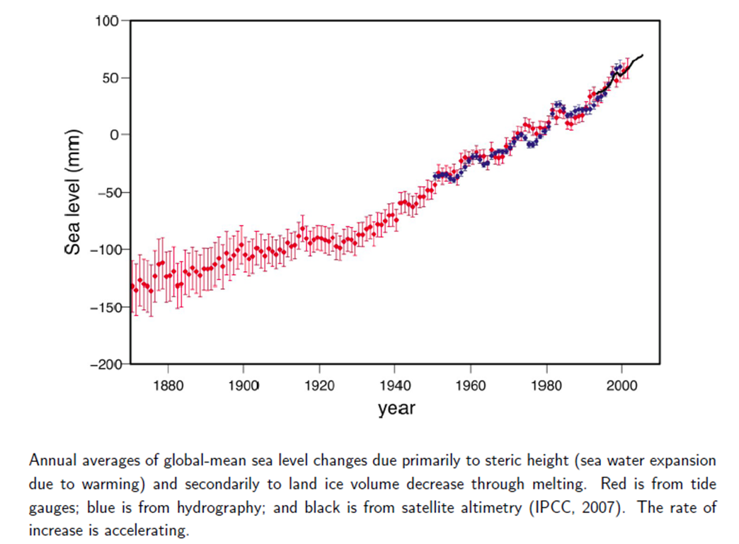
Che
succede
?
1845
1925
1985

Slide 46
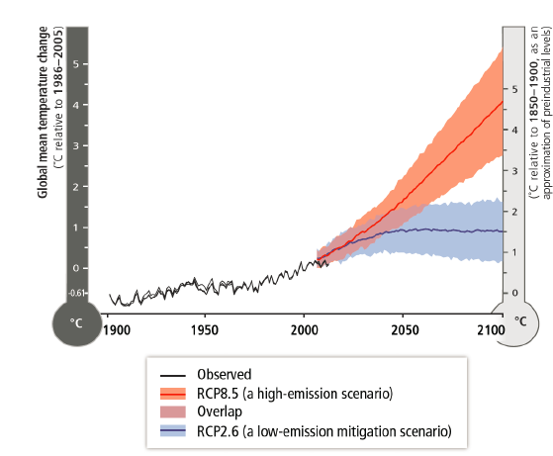
Ultimo Rapporto IPCC marzo 2014

Slide 47
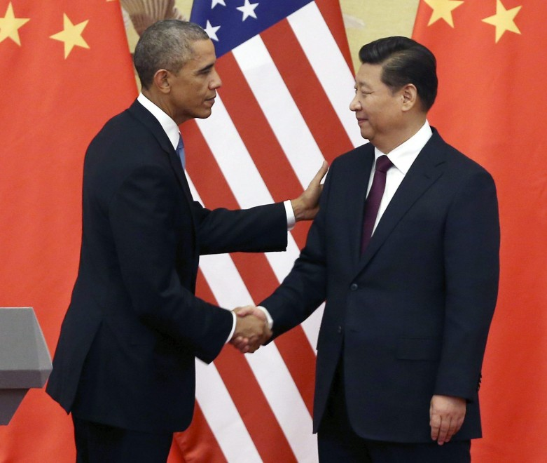
DA «La Repubblica», Novembre 2014
Accordo USA-CINA,
12 novembre 2014
Come parte dell'intesa, Obama ha annunciato che gli Usa si sono impegnati per una riduzione del 26-28% delle emissioni entro il 2025, mentre Pechino si impegna a diminuire il picco delle emissioni entro il 2030, se non prima.
Per raggiungere l'obiettivo Xi ha annunciato che le cosiddette fonti energetiche pulite, come l'energia solare e eolica, potrebbe rappresentare il 20 per cento della produzione totale cinese entro il 2030. (Europa: -40% nel 2030, -80% nel 2050 rispetto al 1990 ndr)

Slide 48
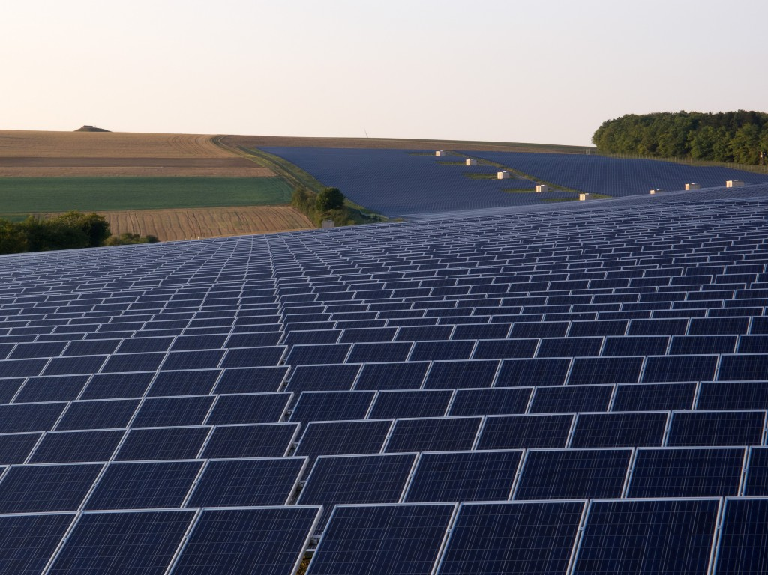
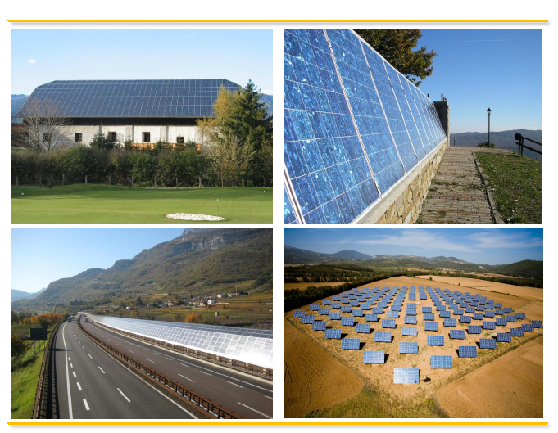
IL
Fotovoltaico

Slide 49
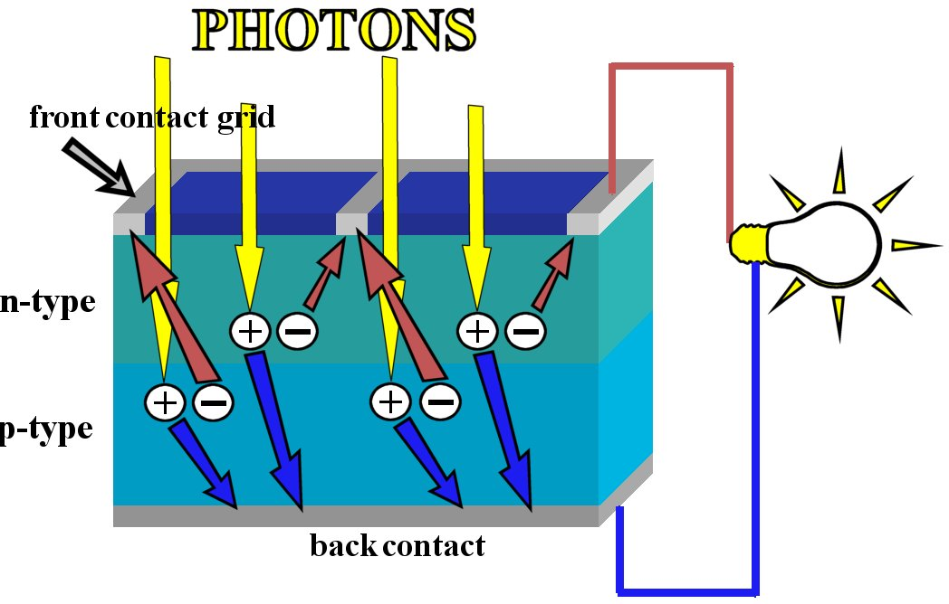
Come funziona

Slide 50
Fonti intermittenti: kWp e kWh
Litri al secondo -> kWp (= 1000 J/s)
FATTORE DI CAPACITA’
fotovoltaico
0.11 NORD
0.13 CENTRO
0.17 SUD
Acqua raccolta in un anno
Acqua ipotetica ottenuta col
rubinetto sempre al massimo
Per un anno
18.861 GWh
16.4 Gw*8760h=
143.700 GWh
13%
=
=

Slide 51
Installato Resa in continua
150 W pianura padana
195 W sud Italia
1 kWp
1000 Wp
7 m²
210 W Sicilia
> 210 W Sahara

Slide 52
Il caso Italia
Il 20 gennaio 2015 atlasole.gse.it/atlasole/
17.7 GWp =17.700.000 kWp pari a
135 km² di celle
Col sole a picco è il 50% dell’assorbimento medio italiano di potenza, il 35% del picco
Ci costa di incentivi 7 miliardi/anno per 20 anni (+18% nelle bollette 90 Eu su 500)
Come energia prodotta è il 7% del consumo elettrico e il 2% di quello totale
Dispacciamento: gli impianti programmabili debbano variare la loro produzione durante il giorno, e sono per questo compensati. I costi legati al dispacciamento sono diminuiti, passando dagli 1,9 Mld di euro nel 2008 a 0,9 Mld di euro nel 2012 (QualEnergia, luglio 2013).

Slide 53
L’Italia ha una superficie di 300.000 km²
Abbiamo 135 km quadrati di fotovoltaico
Per rifornire tutto il paese ne occorrerebbero 2500 km quadrati + gli impianti di accumulo (150 Mld + 30 GW di accumulo+rete=40 anni)
Il suolo consumato in Italia è di 21900 km quadrati (rapporto ISPRA 2014).
Le strade asfaltate occupano 7000 km quadrati

Slide 54
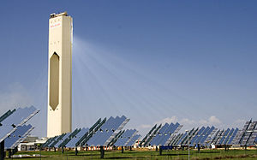
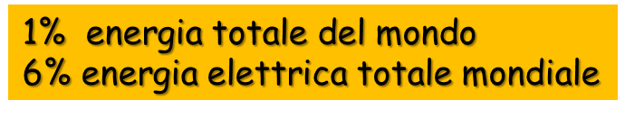
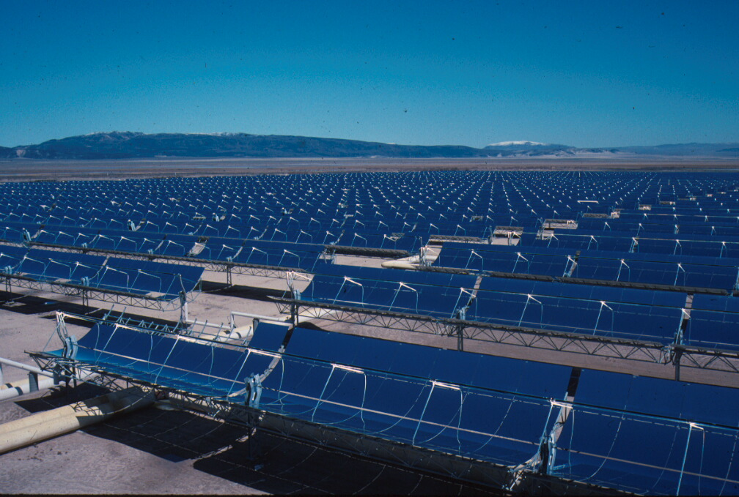
Solare termico (CSP)
SEGS S. Bernardino, California
87 m² per 1 kWe
Conversione
Termoelettrica: 21%
Fattore capacità:
50-70%
6 km² per 75 MWe
4500 km² per 55 GWe

Slide 55
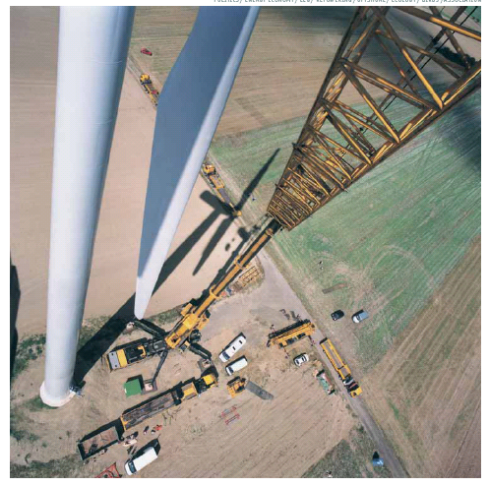


il vento
Energia per turbina: 0.5-5 MW 55 GW corrispondono a
50.000 grandi turbine

Slide 56
La Germania
potenza eolica installata (2010): 34 GWe
potenza elettrica totale installata 100 GWe
(consumo medio <70 GW>)
numero di turbine eoliche: 18.000
potenza eolica prodotta: 53 TWhe, 9% del totale
Fattore di capacità
<W> : 5 GWe -> 20% della potenza eolica totale installata
Installati 194,5 GWe, prodotti 430 TWhe → <W>=430.000/8760 = 49 GWe
2.1% della produzione elettrica mondiale
430 TWhe/20,000 TWhe = 2.1%
Tempo di raddoppio 3 anni

Slide 57

Il problema dell’intermittenza
25 GW in Giappone
22 GW in USA
7.6 GW in Italia
6.5 GW in Germania

Slide 58

BIOMASSE
. Bruciare “Nuova biomassa “ in modo ciclico, non contribuisce alla produzione di “Nuova anidride carbonica”, in quanto le quantità emesse sono bilanciate dalle quantità assorbite
6 CO₂ + 6 H₂O + Luce → C₆H₁₂O₆ (Glucosio) + 6 O₂

Slide 59
Biofuel
EROEI
Biodiesel o etanolo, granoturco, soia,
scarti vegetali <1
Bioetanolo dalla
canna da zucchero brasiliana 7
Bioetanolo da barbabietola 1
da zucchero
1 ettaro di Fotovoltaico (EROEI=10)
produce 150 kWe, 40 volte di più

Slide 60


Italia
Biofuel per le auto:
34 milioni di ettari
cioè 2.5 volte il suolo coltivabile
Biogas dal mais:
90% del suolo coltivabile
Per 50 GWe

Slide 61


Slide 62


La fonte energetica più importante: la efficienza energetica
L’idea è non solo ottimizzare la produzione di energia, ma anche ottimizzare il consumo energetico

Slide 63






Slide 64
Riassunto e
Conclusioni

Slide 65
USA
CINA
25 000 TWh
30 000 TWh
ITALIA
4 100 TWh
GERMANIA
2 000 TWh

Slide 66


ENERGIA ELETTRICA in ITALIA
28%

Slide 67

Il caso italiano: sovrapproduzione di energia

Slide 68
Centrali elettriche, una su quattro dovrà sparire
di Federico Rendina 8 ottobre 2014 Commenti (29)
Le cifre parlano chiaro. Il nostro Paese - puntualizza l'amministratore delegato di Terna, Matteo Del Fante, in un'audizione alla commissione industria del Senato - ha raggiunto un margine di riserva di generazione elettrica di ben 24,8 gigawatt rispetto a 1,3 GW di 10 anni fa passando da una capacità disponibile reale (al netto delle manutenzioni e comunque dei fattori di indisponibilità) cresciuta in un decennio da 54,4 fino a 78,7 GW a fronte di una domanda di punta è rimasta pressoché invariata passando da 53,1 a 53,9 GW. Cinquemila megawatt di riserva sono necessari e accettabili, forse qualcosa di più. Ma non certo 25 mila. Si dovrà sfoltire.

Slide 69
La strategia energetica nazionale SEN(2013):obiettivi per il 2020
Rinnovabili dall’11% al 23% (22->38% elettrico)

Slide 70


Slide 71
COSTI
+ 25 MLD

Slide 72


Slide 73

UE 20/20/20

Slide 74


Slide 75


450 Scenario: A scenario presented in the World Energy Outlook that sets out an energy pathway consistent with the goal of limiting the global increase in temperature to 2°C by limiting concentration of greenhouse gases in the atmosphere to around 450 parts per million of CO₂.

Slide 76
Conclusioni
Incentivare il sistema elettrico (auto «elettrica» e pompe di calore) per ridurre l’inquinamento locale e la CO2
Attuare l’efficienza energetica
Ridurre carbone e olio a favore del gas
Incentivare le rinnovabili
Procedere con l’energia nucleare in Cina, India e paesi non OCSE
Incentivare a livello mondiale le ricerche sull’energia
Fusione? CCS? Geotermico? Auto elettrica?
Per l’Italia: darsi al più presto un Piano Energetico Nazionale (dal SEN al PEN) che manca da 1991

Slide 77
grazie per l’attenzione
Lo scenario appare incerto e ricco di incognite.
Occorre sempre ricordare che
«L’energia più pericolosa è quella che manca»

Slide 79
Slide di riserva

Slide 80
Generali

Slide 81


Slide 82


Slide 83
Cosa fare? Martin Wolf (2013)
1. mettere in pratica le tasse sulle emissioni. Tassare le cose brutte è sempre un buon punto di partenza. Nel contesto attuale, le emissioni sono una cosa brutta. Le tasse sono il modo più semplice per orientare gli incentivi. Dal momento che gli introiti andrebbero a tutti i Governi, i proventi potrebbero essere usati deliberatamente per abbassare altre tasse, per esempio quelle sul lavoro. Le complesse questioni distributive a livello globale potrebbero essere ignorate. L'ideale sarebbe se i Governi potessero impegnarsi a indicizzare a lungo termine la tassa sulle emissioni, garantendo agli investitori una certa prevedibilità del costo delle emissioni.
2. puntare sul nucleare. È grazie al nucleare se la Francia è un'economia a basse emissioni. È un modello che gli altri dovrebbero imitare, non rifuggire.
3. imporre parametri stringenti sulle emissioni di automobili, elettrodomestici e altri macchinari. In risposta all'azione combinata di prezzi e requisiti
4. creare un sistema di scambio globale sicuro per i combustibili a basse emissioni. È un modo per convincere la Cina ad abbandonare il carbone.
5. sviluppare metodi per finanziare il trasferimento a tutti Paesi del mondo delle migliori tecnologie disponibili per creare e soprattutto per risparmiare energia.
6. consentire ai Governi di investire in ricerca e innovazione di base, finanziando la ricerca universitaria e sostenendo collaborazioni pubblico-privato.
7. investire nell'adattamento agli effetti dei cambiamenti climatici. Sicuramente dovrà essere uno dei punti centrali dell'assistenza allo sviluppo;
8. ragionare, per quanto possa sembrare estremo, sulla geoingegneria, la manipolazione su larga scala del pianeta per invertire i cambiamenti climatici.

Slide 84


Slide 86



industriale
residenziale

Slide 87


Slide 89
Conclusions
In the next 20 years the consumption of fossil fuel and CO2 emissions will probably continue to increase.
The consumption will double in 40 years
The consequences for the environment are unknown
For the electrical sector, the alternative now is not between nuclear and renewables, but between nuclear and fossil fuels. In any case, the nuclear energy is inadequate to solve completely the problem
Probably in the next 40 years new scenarios will be realistic: renewables+smart grid, IV generation nuclear reactors, fusion, carbon capture and storage (CCS)

Slide 90


Slide 91


Slide 92
UE 20/20/20
Set Plan of 22/11/2007 and energy packet of 23/1/2008
To reduce CO2 of 20% (rif. 1990) within 2020 and of 50% within 2050
Energy saving up to 20% of the total energy
To produce at least 20% of the TOTAL energy from renewables
10% of biofuel for transports
To use nuclear energy and CCS
To search for new technologies

Slide 93


Slide 94


Slide 95

GWh di Produzione elettrica
92/320= 28%

Slide 96


Slide 97

ITALIA
Potenza giornaliera assorbita in GigaWatt

Slide 98
Consumi elettrici (circa 5.000 centrali)
potenza di picco cosumo annuo
Italy 55 GWe 320 TWhe
Europe (UE) 450 GWe 3.500 TWhe
USA 460 GWe 3.850 TWhe
Cina 440 GWe 3.400 TWhe
WORLD 2.500 GWe 18.000 TWhe
Consumi totali
Assorbimento istantaneo energia consumata
in un anno
Italia (2%) 250 GW 2.100 TWh = 180 Mtep
Mondo 15.000 GW 130.000 TWh= 11.200 MTep
Source: Energy information US government http://www.eia.doe.gov/
CIA https://www.cia.gov/

Slide 99

Germania,
energia totale
2013
28%
2025

Slide 100

Elettricità in Germania 2013

Slide 101

I sussidi alle fonti fossili hanno raggiunto i 550 miliardi di dollari nel 2013 – più di quattro volte quelli elargiti a favore delle energie rinnovabili (90 Mld) -- rappresentando un ostacolo agli investimenti in efficienza e in fonti rinnovabili. In Medio oriente, circa 2 mb/g di greggio
In Italia per esempio si potrebbero eliminare gli sconti fiscali e le esenzioni su energia e trasporti (trasporto aereo, marittimo, pesca, agevolazioni sul carburante per i camionisti, nell’agricoltura sul gasolio per i trattori). «Si tratta in tutto di 3,7 miliardi di euro, pari allo 0,2% del pil «Gli incentivi alle fonti fossili è vero che alleviano le difficoltà di talune categorie economiche in crisi, ma in ultima analisi scoraggiano il risparmio energetico», prosegue Capozza. «Le accise sui carburanti andrebbero rimodellate, così come le tasse che si pagano sulle auto non dovrebbero essere collegate alla potenza ma alle emissioni di CO2».

Slide 102
Dal SEN

Slide 103
Il o la SEN……

Slide 107

UE 20/20/20
Europa: 4.7 Gton (Mondo: 35)
1 Gton - (25%)
0.6 grazie al nucleare

Slide 108


Total power world consumption
Source: Wikipedia 2005
2005: fossils 85%

Slide 109




Slide 110
Volume 516
Issue 7529
News Feature
Article
NATURE | NEWS FEATURE Sharing
Print
Email
Share/bookmark
Natural gas: The fracking fallacy
The United States is banking on decades of abundant natural gas to power its economic resurgence. That may be wishful thinking.
Mason Inman
03 December 2014
Article tools

Slide 111
Solare

Slide 113


Slide 114

fotovoltaico
gas
carbone
Potenza: litri al sec
kW = joule al sec
energia: kW* 8760 h = kWh in un anno
Alla fine i conti si fanno con l’acqua nel recipiente
TWh di energia prodotta

Slide 115


Slide 116


Slide 117
Solare: un semplice conto
Il pay-back energetico di una cella PhV è 2-3 anni
Se impiego il 10% del mio fabbisogno energetico E per produrre celle al silicio
(15 volte più della attuale capacità mondiale), avrò rimpiazzato il sistema attuale col silicio dopo
N= 3 E/(0.1 E) = 30
anni

Slide 118
impianto solare domestico
installato a Pavia
Vengono installati circa 23 metri quadrati di celle che producono 3 kW di picco.
In un anno si producono circa 3300 kWh. Il fattore di capacità che ho misurato è quindi
3300 kWh/(3 kWx 8760 ore)=3300/26280=12.%.
Calcolando 20 anni di lavoro della cella abbiamo 20x3300 kWh = 66000 kWh=66MWh.
Oggi un impianto domestico costa 7000 Euro. Otteniamo 7000/66=110 Euro MWh. Tenendo conto anche delle perdite per immagazzinamento (che comunque sarebbero solo una parte), otteniamo 110/0.75=150 Euro/MWh.
Con un incentivo di cira 0.44 Euro/ kWh, in 20 anni si ricavano almeno 66000x0.44=29000 Euro, con un guadagno di circa 14 mila Euro (con gli incentivi il costo era 15.000 Euro).
La comunità europea, nei suoi siti ufficiali, quota nucleare e carbone a 70 Euro MWh e il gas a 85 Euro MWh, considerando, per il gas e il carbone, una carbon tax di 20 Euro per tonnellata di CO2.

Slide 119


Slide 120

nel prossimo futuro il costo potrebbe diventare competiitivo coi
combustinili fossili
Il 25% dell’energia mondiale potrebbe provenire dal solare termico entro il 2050

Slide 121


Slide 122
An american project
(source: Sciences, march 2008)
Solar: photovoltaic and CSP
Hydrogen economy
South west areas (deserts): 100.000 km²
Gas back-up plants
DC electrical network
Cost: 400 billion $
Schedule: 50-60 years

Slide 123
UE 20/20/20
Set Plan of 22/11/2007 and energy packet of 23/1/2008
Ridurre la CO2 del 20% (rif. 1990) entro il 2020 e del 50% entro il 2050
Risparmio energetico fino al 20% della energia totale
Produrre almeno il 20% della energia TOTALE dalle rinnovabili
10% di biofuel per i trasporti
Usare energia nucleare e CCS
Ricerca di nuove tecnologie

Slide 124

Europe : tecnology, wind, hydro and biomasses;
Other countries: tecnology and sun

Slide 125



L’evoluzione della rete elettrica
La rete elettrica odierna
La nuova rete elettrica
Generazione centralizzata; flusso di potenza mono-direzionale dall’alta alla bassa tensione, dove sono collegati i carichi. Il sistema è controllato tramite i grossi generatori
Rete che integra e gestisce in modo efficiente il comportamento e le azioni di tutti gli utenti connessi (generatori, punti di prelievo, e punti con presenza di generazione e prelievo)
125

Slide 126

Siamo secondi al mondo
dopo la Germania

Slide 127

Peak power
200 W/m²
150 W/m²
130 W/m²

Slide 128
Enel Distribuzione ha 35 milioni di clienti ripartiti in 2115 cabine primarie e relative reti in media tensione. Includendo anche gli altri distributori (A2A, ACEA, AGSM, ecc.) si arriva a circa 2300 reti in media tensione sul territorio nazionale da trasformare in reti attive e intelligenti per accogliere la generazione distribuita delle fonti rinnovabili. Il che significa che gli investimenti per trasformare la rete italiana in una rete intelligente ammontano a circa 32 miliardi di euro. Questa cifra, come detto, include lo stoccaggio di 1.6 GWh di energia elettrica con cui sarà probabilmente possibile gestire un 40-50% di fonti rinnovabili intermittente sul totale, ben oltre il limite di allacciamento delle rete “passiva” attuale, oramai quasi raggiunto. La rete intelligente sarà uno strumento straordinario per migliorare la consapevolezza dei consumi nel residenziale e terziario qual è il Demand Side Response. Le circa 600mila colonnine di ricarica incluse nei costi, a fianco dei sistemi di ricarica casalinghi, sarebbero inoltre sufficienti a garantire una infrastruttura efficiente e diffusa per la ricarica di veicoli elettrici, sufficiente al 15-20% dell’intero parco auto nazionale

Slide 129
Unità di misura …..
kWh → x 1000 → MWh → x 1000→ GWh → x 1000→ TWh
1 Mtep = 11,6 TWh, 1TWh = 0.086 Mtep
Fattore di conversione europeo
energia-> energia elettrica immessa in rete: 40%.
1 Mtep = 4.5 TWhe, 1 TWhe = 0.22 Mtep
1 Mtep = 11.6 TWh = 4.5 TWhe

Slide 130


Credibile??????
SET plan of EU
Updated at 2010
GW fossili con CCS

Slide 131

Hours of working of PHV plants in Italy
Source: GSE
The limit is 1500/8760 = 17%

Slide 132
Nord
America
56%

Slide 135
Fossili

Slide 136


Slide 137

Tonnellate equivalenti di petrolio all’anno per persona

Slide 138
CO2

Slide 139


Slide 140

1 Gton in condizioni normali è un volume pari a 10 volte il volume del lago di Garda. Se spalmato sull’Italia, formerebbe uno strato di 1.60 m (i piccoli soffocherebbero)
10 Gtons = 100 laghi di Garda all’anno in atmosfera
se questo volume occupasse tutta l’Italia, avrebbe una
altezza di 16 metri

Slide 141

The 30 megawatt test plant captures the carbon dioxide emitted during the electricity generation process to liquefy it for temporary storage in tanks and eventually permanent storage in secure reservoirs underground. The plant at Schwarze Pumpe is the world's most advanced CCS project to date. Over the next five years, Vattenfall intends to test and improve CCS in order to build larger plants in the future.

Slide 142


International Energy Agency IEA 2013 report

Slide 143


Slide 144

OCO-2 (Orbiting Carbon Observatory-2)
Lanciato nel luglio 2014

Slide 145


The Antarctic ice sheet covers about 98% of the Antarctic continent. It covers an area of almost 14 million square km (5.4 million sq. miles) and contains 26.5 million cubic km of ice[2] (6.36 million cubic miles).

Slide 146


Slide 147


Slide 148
NUCLEARE

Slide 149
Effetti delle basse dosi:
Il modello lineare
Se una persona fuma 300 sigarette al giorno,
dopo un anno muore.
Se 300 persone fumano 1 sigaretta al giorno,
di queste dopo un anno una muore per il fumo.
Dando una sigaretta al giorno a tutti gli italiani,
dopo un anno avremo
50.000.000/300 = 170.000 morti per il fumo
Questo non è vero!

Slide 150



In funzione in costruzione

Slide 151



Proliferazione nucleare
Trattato di
non proliferazione
nucleare
deposito
Impianto di
arricchimento
Uranio 235
al 90%
Industria
militare
Scorie
trattate
Uranio 235
al 5%
plutonio
Reattori
civili
Impianto
ritrattamento
Scorie
e barre

Slide 153


(2009)

Slide 154

COSTS
2003-2009

Slide 155
http://setis.ec.europa.eu/
https://odin.jrc.ec.europa.eu/SETIS/SETIS1.html#
SETIS has also developed an Energy Cost Calculator, which compares cost projections for different technologies. It also shows the main elements that contribute to the cost of production. This information can be readily used to analyse where strategic efforts should be targeted.
Nuclear 70 Eu/MWh
Coal 65 Eu/MWh
Gas 105 EU/MWh
With carbon tax
di 20 Eu/ton CO2

Slide 156

Nuclear Fission
The energy is delivered as the kinetic energy of the two fragments (200 MeV per fission)
In some nuclei (U²³³ ,U²³⁵,Pu²³⁹), called fissiles, the neutron capture increases while dereasing the velocity
B_{f1f2}
V_{f1f2}(r₁₂)
r₁₂

Slide 157

Source: IAEA 2011

Slide 158

Fusione: la reazione a catena
(Fermi 1941)

Slide 159




2003

Slide 160
GEOTERMICO

Slide 161


Slide 162
Capacities
US 3.1MW
Philippines 1.9MW
Indonesia 1.2MW
Mexico 0.9MW
Italy 0.8MW
Iceland 0.7MW
New Zealand 0.6MW
Japan 0.5MW

Slide 165
Solare: 1000 Watt/m²
Geotermico: 0.1 Watt/m²
Geothermal sites can run out of steam over a period of time due to drop in temperature or if too much water is injected to cool the rocks and this may result huge loss for the companies which have invested heavily in these plants.
Due to this factor, companies have to do extensive initial research before setting up the plant.

Slide 166

Electricity generation in a vapor-dominated hydrothermal system.
1 Wellheads
2 Ground surface
3 Generator
4 Turbine
5 Condenser
6 Heat exchanger
7 Pump

Slide 167


Slide 169

Italy:
340 TWh
Average
power:
35 W/m²

Slide 170
The mechanical arrangement of the PHWR, which places most of the moderator at lower temperatures, is particularly efficient because the resulting thermal neutrons are "more thermal" than in traditional designs, where the moderator normally runs hot. This means that a PHWR is not only able to "burn" natural uranium and other fuels, but tends to do so more efficiently as well.
Drawbacks
Heavy water generally costs hundreds of dollars per kilogram, though this is a trade-off against reduced fuel costs. It is also notable that the reduced energy content of natural uranium as compared to enriched uranium necessitates more frequent replacement of fuel; this is normally accomplished by use of an on-power refuelling system. The increased rate of fuel movement through the reactor also results in higher volumes of spent fuel than in reactors employing enriched uranium; however, as the unenriched fuel was less reactive, the heat generated is less, allowing the spent fuel to be stored much more compactly.^{[1]}
Nuclear Proliferation
Opponents of heavy water reactors suggest that such reactors pose a much greater risk of nuclear proliferation because of two characteristics: (1) they use unenriched uranium as fuel, the acquisition of which is free from supervision of international institutions on uranium enrichement. (2) they produce more plutonium and tritium as by-products than light water reactors, these are hazardous radioactive substances that can be used in the production of modern nuclear weapons such as fission, boosted fission, and neutron bombs as well as the primary stages of thermonuclear weapons.

Slide 171
Vento

Slide 172

Luglio 2009: la Germania costruisce la più grande tuirbina del mondo
In costruzione, lavorerà
Sul mare
5 MW potenza, 120 m di altezza
Off shore, capacità 35%
30.000 pale come questa
corrispondono
Alla potenza italiana di picco
(massima richiesta: 55 GW)

Slide 173

S
v dt
→S=1000 m² → 3 W/m² with 10 m/s
25 W/m² with 20 m/s

Slide 174

Doubling time 3 years
Installati 194,5 GWe, prodotti 430 TWhe → <W>=430.000/8760 = 49 GWe
2.5% della produzione elettrica mondiale
430 TWh/17,000 TWh = 2.5%
Global Wind Power Cumulative Installed Capacity (Data source: GWEC, Global Wind Report Annual Market Update 2010)

Slide 175

Un mondo a due velocità

Slide 176
Biomasse

Slide 177

Biogas da gas animale

Slide 178


Source:
% dell’energia primaria
That is 20x4.5=90 TWhe, equal to 28% electric energy consumption /y
(taking into account a 35% efficiency of the thermal cycle)

Slide 179
L’intermittenza
Nel 2002 in Danimarca mancò il vento per 54 giorni e le turbuine fornirono meno dell’1% della potenza.
Per uscire dalla crisi si riaccesero le centrali a carbone
In Italia il limite di intermittenza della rete è praticamente stato raggiunto. Ora occorre investire e incentivare i sistemi di accumulo. Incentivare ulteriormente solo le rinnovabili e non la rete non sembra avere senso.
Per trasformare la rete per gestire fino al 50% di rinnovabili occorrono circa 30 miliardi di Euro.

Slide 180
Biogas dall’agricoltura: un caso pavese
1 ettaro produce 25 t/ha of prodotto secco che dà circa 580 m³ of biogas/t, che dà 2.1 kWhe per m³.
(sorgente: “coldiretti” e progetti presentati all’assessorato ambiente prov. di Pavia”)
Quindi 1 ettaro dà 580x25x2.1=30.450 kWhe che, divisi per 8500 h, danno una potenza in rete di 3.6 kWe.
1 ettaro di Fotovoltaico produce 150 kWe, 40 volte di più
In Italia la potenza di picco è 55.000.000 kWe
Quindi 55.000.000/3.6=15 milionidi ettari,
In Italia il suolo coltivabile è 13 milioni di ettari
Il biogas dall’agricoltura per produrre energia elettrica consumerebbe più di tutto il suolo coltivabile

Slide 181
Biofuel
In Italia ci sono 34 milioni di auto, ognuna consuma circa 1000 litri di carburante/anno. Corrispondono a 5,7 milioni di ettari di suolo brasiliano coltivato a canna da zucchero.
In Italia the il suolo coltivabile è 13 milioni di ettari
(130.000 km²).
Coldiretti calcola che la resa media del biodiesel italiano è circa 850 kg (circa 1000 litri) per ettaro, quindi: un’auto per ettaro
34 milioni di ettari
cioè 2.5 volte il suolo coltivabile

